Slide 1





التيار السادس: التيار البراغماتي
تشمل المحاضرة النقاط التالية:
تعريف البراغماتية والتيار البراغماتي
مبادئ التيار البراغماتي
نشأة التيار البراغماتي
نقد التيار البراغماتي
تقسيمات ورواد التيار البراغماتي

Slide 2


له عدة مسميات
باللاتينية: Pragmatismus
الأداتـي
بالإنجليزية: Pragmatism
بالفرنسية: Pragmatisme
الـذرائـعـي
الـنفـعـي
مشتق من اللفظ اليوناني: pragma ومعناه العمل.

Slide 3
معنى المسميات
المعرفة أداة لتحسين الواقع وخدمة الحياة.
التيار الأداتـي
التيار الـذرائـعـي
الفكرة ذريعة لجعل الحياة أفضل.
معيار صحة المعرفة هو مقدار ما تقدمه من منفعة.
التيار الـنفـعـي

Slide 4

المعاني المرتبطة بالبراغماتية
ترتبط البراغماتية بمعنيين
البراغماتي هو المصلحي والانتهازي والأناني
البراغماتي هو العملي
ومن يقدم إضافة ومنفعة
فالبراغماتية عموما: تؤكد على مناهضة الفكر النظري الذي لا يخدم الإنسان في حياته العملية

Slide 5

تعريف التيار البراغماتي
المنفعة هي مقياس المعرفة الحق
الحقيقة هي التطابق مع الواقع
إنه التيار الذي يؤكد على أن:
تيار فكري يؤكد على أن الحقيقة توجد في جملة التجربة الإنسانية لا في الفكر النظري البعيد عن الواقع.
حركة فكرية يؤمن روادها أن صدق القضية يكون في ما تقدمه من منافع.
اقتراب فكري لا يهتم بمصدر الأفكار ولا بكيفية تحصيلها بل بنتائجها على الواقع.
حركة معرفية تؤكد على أن كل فكرة ليست عملية هي فكرة خاطئة ولا معنى لها.

Slide 6
يؤكد هذا التيار على:
الاتجاه لممارسة العمل الواقعي الذي يطور حياة الإنسان
الابتعاد عن كل القيم والمعتقدات الثابتة المعروفة مسبقا
تيار فكري يؤكد على أن حقيقة كل المفاهيم لا تتأكد بالتأمل النظري بل بالتجربة العملية.
وبالتالي فمعيار صدق رأي ما هو قيمة ما يقدمه من آثار نفعية في واقع الحياة العملية
تيار فكري داحض لكل ما سبقه من التيارات التي تبدأ بالتصورات، فالواقع هو الذي يفرض معنى الحقيقة، وليس هناك حقيقة أولية تفرض نفسها على الواقع.

Slide 7
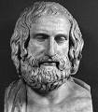
نشأة البراغماتية
رغم ارتباط التيار البراغماتي بواقع المجتمع الحديث، إلا أنه يمكن أن نستشف بعض المبادئ التي يتأسس عليها هذا التيار من خلال الفلسفات القديمة:
وكان للتجريبيين دور في إرساء الأفكار البراغماتية من خلال تأكيدهم على دور التجربة في التحقق من صدق المعرفة
الإنسان مقياس كل شيء.
يؤكد الفكر السفسطائي (بروتاغوراس في القرن 5 ق. م) على أن الخبرة الحسية نسبية، فهي تختلف من إنسان لآخر:
العدل والظلم، الخير والشر، السعادة والحزن، النفع والضر....
في العصر الوسيط دعا دونس سكوت ( .../ 1308) لفصل الفلسفة عن اللاهوت، لتكون بذلك عملية، وهو ما أكدته أفكار كانط (1724/ 1804) حول العقل العملي.
استُخدمت كلمة براغما في الفلسفة اليونانية للإشارة إلى الأفعال الإنسانية الملموسة.

Slide 8

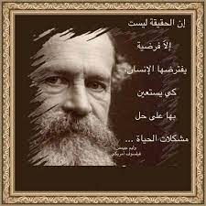
وكان للتحولات المصاحبة للثورة الصناعية أثر بالغ في انتشار الفكر البراغماتي، داحضا بذلك مبادئ الفلسفة المثالية ،هادفا لتشكيل رؤية جديدة تركّز على التجربة الإنسانية بدلًا من التجريدات
تعدّ الولايات المتحدة الأمريكية موطن البراغماتية كتيار فكري له معالمه الواضحة، حيث تبلورت خطوطها العريضة في سبعينيات القرن 19 على يد عالم المنطق الأمريكي تشارلز بيرس.
ثم تطورت على يد وليم جيمس، وجون ديوي الذي يعتبر الأب الروحي للبراغماتية المعاصرة.
طرح بيرس في مقالته "كيف نجعل أفكارنا واضحة؟" عام 1878. ”أهم مبادئ البراغماتية: معنى أي فكرة يُفهم من خلال تتبع آثارها العملية

Slide 9
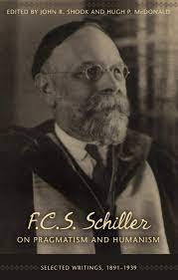
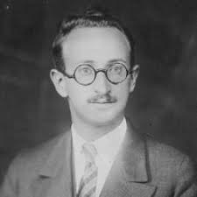

وانتشرت بعدها في انجلترا، حيث اعتنق سكوت شيلر آراء صديقه ويليام جيمس الذرائعية وروج لها تحت مسمى:المذهب الإنساني الإرادي.
سنة 1930 اتخذت البراغماتية بعدا اجتماعيا عند سيدني هوك المتأثر بأعمال ماركس.
واستمر الباحثون في تجديد هذا التيار وقد كان ذلك بداية من 1960 على يد بيارغوشوت، ويلاين فان أورمان كواين، ريتشارد رورتي...

Slide 10

ونظرا لاهتمام المجتمع الأمريكي بتقييم الفرد على أساس ما يقدمه من إضافة، وجدت البراغماتية في الثقافة الاجتماعية الأمريكية تربة تمكنها من التوسع والانتشار.
ويعدّ التيار البراغماتي تعبيرا على واقع المجتمع الأمريكي؛ حيث أسهم النظام الرأسمالي في تشكّل هذا التيار، لأن الرأسمالية عامة تقوم على مبدأ المنافسة الفردية الحرة التي يرتبط بها العمل المنتج النافع.
كما اشتهر الأمريكيون بمقولة: الحياة مجازفة ومخاطرة، وهي المقولة التي تدفع دوما إلى الرغبة والفضول في التطبيق العملي لكل فكرة للتأكد من نتائجها الواقعية.

Slide 11
يمكن تحديد العوامل المساهمة على انتشار الفكر البراغماتي
النظام الرأسمالي الأمريكي الذي يشجع على الفردانية وتتبع المصلحة الشخصية
رغبة الإنسان على فهم الطبيعة والسيطرة عليها والاستفادة منها فيما يخدم مصلحته ويزيد من منفعته
انتشار استخدام الطريقة العلمية وما ترتب عليها من نفع عملي وتقدم صناعي سهل سيطرة الإنسان على الطبيعة.

Slide 12
مذاهب التيار البراغماتي
رغم توجهها نحو الهدف نفسه، إلا أن الباحثين يقسمون التيار البراغماتي لمذاهب وتقسيمات منها:
المذهب ذرائعي: مذهب يقول أن الفكرة ذريعة للعمل وفائدتها هي التي تقرر قيمتها.
المذهب الأداتي يرى أن العقل أداة، مهمتها تطوير الواقع.
المذهب النفعي: يؤكد على أن الأعمال تكون صالحة إذا كانت نافعة.

Slide 13

تقسيم آخر
المذهب الكلاسيكي:
العقل أداة لحسين واقع الإنسان.
بيرس، جيمس، جون ديوي.
المذهب الحديث:
المعرفة هي ما ينفع، ومن يقيم هذه المنفعة هو الإنسان، وبالتالي فالإنسان مركز العالم.
سكوت شيلر،ريتشارد رورتي، روبرتو أنج، سيدني هوك وسوزان هاك.

Slide 14
تقسيم ثالث
المذهب الإنساني: الحقيقة هي كل فكرة تحقق رغبات وحاجات الإنسان، فكل ما لا يحقق هذا الهدف فهو باطل.
المذهب البيولوجي: هدف كل الأفكار هي مساعدة الإنسان ككائن بيولوجي على التوافق مع بيئته، ( كل فكرة ساعدت الإنسان على البقاء والنمو فهي فكرة صادقة)
المذهب التجريبي ( المتطرف): كل ما تقوم عليه التجربة حقيقي، وكل حقيقي يجب أن تقوم عليه التجربة.

Slide 15


لن تحصل أبدا على شيء كامل
ستحصل على أشياء ناقصة
تكتمل برضاك وقناعتك

Slide 16
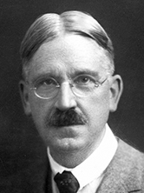
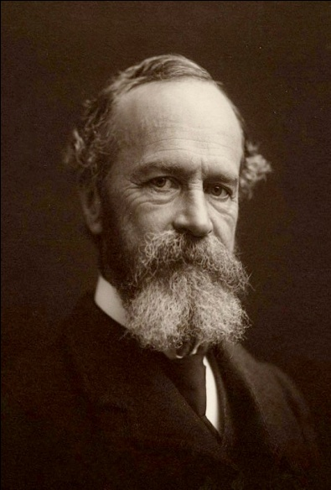
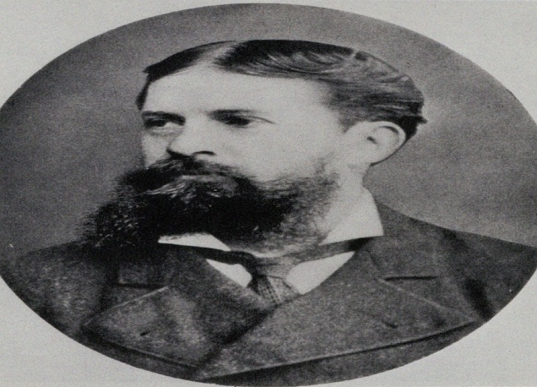
رواد التيار البراغماتي
يتفق هؤلاء حول مبدأ أساس
معيار الحكم على صدق أية فكرة أو مفهوم أو اعتقاد هو نتائجه وآثاره الملموسة في الواقع العملي.
جون ديوي
ثالوث البراغماتية
ويليام جيمس
تشارلز بيرس

Slide 17

يؤكد على أن لا وجود للقانون العلمي إلاّ عند التطبيق في ظروف عمليّة بصورة ناجحة ونافعة.
قيمة فكرة ما تكمن في نتائجها العمليّة
كل فكرة لابد أن تكون تمهيدا لعمل ما.
قانون بيرس
أول من صاغ اصطلاح براجماتية في الفلسفة الحديثة عام 1878م في مقاله: ( كيف نجعل أفكارنا واضحة)
الفيلسوف الأمريكي تشارلز سندرس بيرس
Charles Sanders Peirce ( 1839/ 1914)

Slide 18
تدرس الواقع لا المجرد، والفيلسوف العملي يهتم بالمدرك، وليس المتصور
يسمي البراغماتية في كتابه: مبادئ علم النفس ب: الفلسفة العملية.
يرى جيمس أن كل حادثة عقلية غائية، وأن العقل يتجه دوما نحو المستقبل.
يتلخص مذهبه البراغماتي في قوله: ”إن تصورنا لموضوع هو تصورنا لما قد ينتج عن هذا الموضوع من آثار عملية لا أكثر“.
يرى أن البراغماتية لا تنظر إلى الأشياء الأولى والمبادئ والمقولات بل إلى النتائج النهائية
الفيلسوف وعالم النفس الأمريكي ويليام جيمس William James (1842/ 1910)

Slide 19

الفيلسوف والتربوي وعالم النفس جون ديوي John Dewey (1856 - 1952)
وبالتالي تصبح المعرفة آلة وظيفية في خدمة مطالب الحياة.
كانت النظرة للعقل قبل ديوي على أنه أداة للمعرفة، لكن ديوي قلب هذه النظرة ليؤكد على أن العقل أداة لتطوير الحياة وتنميتها
وبذلك تكون البراغماتية أداة للإصلاح الاجتماعي
يعتبر ديوي زعيم التيار البراغماتي، آخذا بالمبدأ الميكيافيلي
النظرية التي ترى أن المعرفة تتحدد في نطاق الاعتبارات العملية أو الغرضية بعيدًا عن الاعتبارات النظرية التأملية الدقيقة أو الاعتبارات الفكرية المجردة.
يختصر تعريفه للبراغماتية في:

Slide 20
ويصف البراغماتية بأنها:حركة فكرية معاكسة للتيارات الفكرية الكلاسيكية القائمة على التصورات والمفاهيم القبلية. ( المعرفة أداة للعمل)
إني أؤكد على سبيل الجزم، أن لفظ براغماتي لا يعني إلا قاعدة إرجاع كل تفكير وكل الاعتبارات التأملية إلى نتائجها.
سنجد في كتاب أصل الأنواع السبيل لذلك
يقول جون ديدوي:
يؤمن ديوي بأن كل الأشياء في حياتنا قابلة للتغيير. وحتى يصلح المجتمع لابد من النظر لأنفسنا كمخلوقات تكيفية، حتى نتمكن من البقاء

Slide 21
يتحدد المعنى الحقيقي لأي فكرة بتأثير هذه الفكرة على مناحي الحياة.
الفكرة الصحيحة هي الفكرة الناجحة.
لا تتحدد حقيقة أي مفهوم إلا بالتجربة العملية.
التجربة هي محك نحاج الفكرة أو فشلها.
لا يقاس صدق القضية والفكرة إلا بنتائجه العملية.
المبدأ العام: الفكرة لا قيمة لها إلا من خلال نتائجها العملية المُرضية في حل المشكلات.
مبادئ التيار البراغماتي:

Slide 22
التفكير ليس عملية تلقائية، بل غائية، فالفرد لا يفكر إلا إذا كانت لديه مشكلة يريد حلها
ليس المهم أن يقودنا العقل لمعرفة الأشياء، بل المهم أن يقودنا للتأثير الناجح فيها.
لا يبلغ العقل غايته إلا إذا قاد صاحبه إلى العمل الناجع.
الحاجة إلى حل المشكل هي دافع التفكير، ومع حل المشكلة يتوقف التفكير.
العقل في جوهره غائي، ويتجه إلى العمل لا إلى النظر.
الغرض من الحياة العقلية ليس المعرفة فحسب بل المنفعة.

Slide 23

يمكن تلخيص هذه المبادئ في
التأكيد على التجربة الواقعية: وحده الواقع التجريبي للفكرة معيار لصدقها وصحتها. والتفكير ليس عملية تلقائية وعفوية، بل يوجد حينما يواجه الفرد مشكلة.
لكن لابد من التفريق بين التجربة العلمية عند التجريبيين وعند البراغماتيين: فالتجريبيون يربطون المعرفة بأصولها (من أين يمكننا تحصيل المعرفة؟ أصل المعرفة الحواس)
أما البراغماتيين استبدلوا النظر إلى الماضي بالمستقبل، في بحثهم عن نتيجة المعرفة ( ما هي النتائج المترتبة عن تجربة هذه المعرفة/ الفكرة على أرض الواقع؟)

Slide 24
دحض القيم النظرية: فالقيم التي لا تعطينا منفعة لا مجال لها. وبالتالي تكون القيم مسألة غير ثابتة ونسبية. كما أن الدين ليس معيارا للمنفعة؛ حيث يخاطب العقل خطابات غيبية، بينما مهمة العقل كأداة ليست تفسير عالم الغيب، بل التوجه نحو الحياة العملية الواقعية.
تجاهل الماضي والانطلاق من الحاضر إلى المستقبل: فالإنسان يستخدم الأفكار لحفظ بقائه في الحاضر وضمان تطوير مستقبله.

Slide 25
نقد التيار البراغماتي
لكن العبرة والتجربة تؤتي ثماراها من خبرات الماضي، ويمكن جعله درسا يستفاد منه في الحاضر
القطيعة مع الماضي، ونكرانه المناداة بتجاهله
القول بنسبية القيم والأخلاق
القيم موجهات للسلوك وبالتالي لا بد أن تكون ثابتة وإلا لا معنى لها كموجه للسلوك.
وهو ما يجعل موازين الحياة وقواعدها غير ثابتة، ما يؤكد على أن هذا التيار قام على أسس ومبادئ لا أخلاقية، وانحلالية من كل القيم.

Slide 26
حصول التنازع بين الناس كل يبحث عن منفعته الشخصية بالطرق التي يراها مناسبة
الاهتمام اللامتناهي بتحقيق المنفعة
عدم الاهتمام بوسائل تحقيق المنفعة
يقلل من دور الأخلاق في مجال التعامل بين الناس، وهو ما يجعل التيار لا يقوم على أسس أخلاقية
فتوجيه نظر الإنسان لتحقيق المنفعة، وإعمال عقله كأداة للحصول عليها، يقلل من قيمة عقله من جهة، ويؤدي به للتفريط في ثوابت ( الكرامة، الإنسانية، الإيثار، الإنسانية...)

Slide 27
تبدو علاقة البراغماتيين واضحة مع التيارات التالية: الواقعي/ المادي/ التجريبي/ الدارويني
التيار البراغماتي وتيارات أخرى
يؤكد كلا من البراغماتيين والداروينيين على فكرة البقاء للأصلح
يؤكد البراغماتيون على التجربة العملية، والتطبيق الواقعي للفكرة للتأكد من كونها صحيحة أو خاطئة، فالفكرة الصحيحة هي الفكرة التي أثبتت منفعتها، وما لا يمكن تطبيقه على أرض الواقع لا يمكن اعتباره فكرة صحيحة. وهو ما يرى به التجريبيون في التأكيد على التجربة العملية والعملية كمصدر لتحصيل المعرفة
يؤكد البراغماتيون على اختبار الواقع والاحتكاك به، وعلى أنه لا يوجد فكرة صحيحة ما لم تثبت فائدتها التي تقاس بالواقع المادي، وبالتالي يردون المعرفة إلى أصلها المادي، النفعي، المصلحي وهو ما يؤكده الماديون.
يشترك البراغماتيون مع الواقعيين في الاعتداد بالواقع ( العالم الخارجي) كمصدر موثوق لتحصيل المعرفة.

